Slide 1

KHỞI ĐỘNG
Khi chạy, hoạt động trao đổi chất ở tế bào diễn ra mạnh mẽ nhằm cung cấp năng lượng cho hoạt động vận động của cơ.
Các hoạt động sống trong cơ thể có mối quan hệ như thế nào đảm bảo cho cơ thể thống nhất và phát triển toàn vẹn?

Slide 2
CHỦ ĐỀ 11: CƠ THỂ SINH VẬT LÀ MỘT THỂ THỐNG NHẤT
BÀI 39: CHỨNG MINH CƠ THỂ SINH VẬT LÀ MỘT THỂ THỐNG NHẤT
I. MỐI QUAN HỆ GIỮA TẾ BÀO VỚI CƠ THỂ VÀ MÔI TRƯỜNG
NỘI DUNG
II. MỐI QUAN HỆ GIỮA CÁC HOẠT ĐỘNG SỐNG TRONG CƠ THỂ

Slide 3
BÀI 39:
CHỨNG MINH CƠ THỂ SINH VẬT LÀ MỘT THỂ THỐNG NHẤT
I. MỐI QUAN HỆ GIỮA TẾ BÀO VỚI CƠ THỂ VÀ MÔI TRƯỜNG

Slide 4
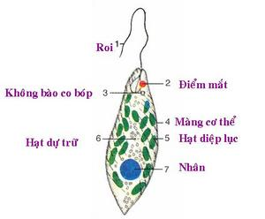
Câu 1. Hãy lấy ví dụ chứng tỏ rằng một tế bào có thể đảm nhận chức năng của một cơ thể sống.
  - Cơ thể hình thoi, đuôi nhọn, đầu tù và có một roi dài xoáy vào nước giúp cơ thể vừa tiến vừa xoay.
  - Cấu tạo: gồm nhân và chất nguyên sinh chứa các hạt diệp lục như thực vật, các hạt dự trữ, điểm mắt và không bào co bóp.
- Dinh dưỡng: tự dưỡng, dị dưỡng.
- Hô hấp: nhờ sự trao đổi khí qua màng.
- Bài tiết: không bào co bóp tập trung nước thừa cùng sản phẩm bài tiết thải ra ngoài giúp cân bằng áp suất thẩm thấu.
- Sinh sản: bằng cách phân đôi cơ thể.
=> Có đầy đủ chức năng của một đơn vị sống độc lập.
Trùng roi xanh

Slide 5
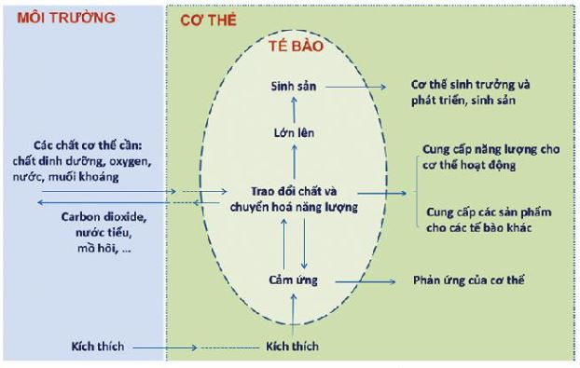
Câu 2. Vẽ sơ đồ về mối quan hệ giữa tế bào/cơ thể - môi trường đối với cơ thể đơn bào.

Slide 6
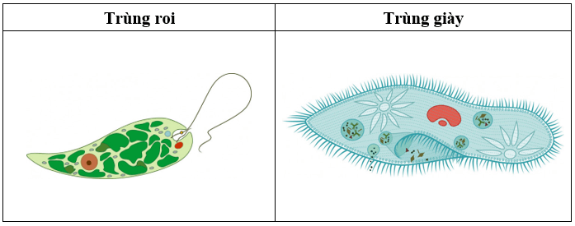
Chứng minh rằng cơ thể đơn bào (có cấu tạo tế bào nhân sơ hay nhân thực) là một cơ thể thống nhất.
- Cơ thể đơn bào chỉ cấu tạo từ một tế bào nhưng vẫn đảm bảo đầy đủ các chức năng sống.
- Có màng tế bào giúp bảo vệ các thành phần bên trong và ngăn cách, thực hiện quá trình trao đổi chất với môi trường bên ngoài.
Tế bào vừa trao đổi chất với môi trường, vừa thực hiện quá trình trao đổi và chuyển hoá năng lượng bên trong => Lớn lên, sinh sản, và cảm ứng.

Slide 7
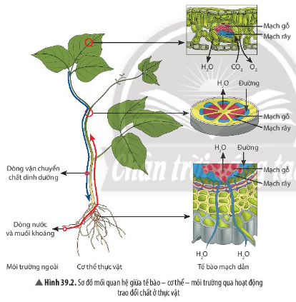
Câu 3. Quan sát Hình 39.2, hãy nêu mối quan hệ giữa tế bào - cơ thể - môi trường thông qua hoạt động trao đổi chất ở thực vật.
Mối quan hệ giữa tế bào - cơ thể - môi trường thông qua hoạt động trao đổi chất ở thực vật:
Thực vật lấy nước, muối khoáng, carbon dioxide,... từ môi trường và chuyển đến tế bào để thực hiện quá trình trao đổi chất và chuyển hoá năng lượng => Giúp chúng lớn lên, sinh trưởng và phát triển.
Đồng thời thực vật cũng tiến hành thoát hơi nước và nhả khí oxygen ra môi trường thông qua khí khổng.
=> Mối quan hệ chặt chẽ, gắn bó và hỗ trợ lẫn nhau.

Slide 8

BÀI 39:
CHỨNG MINH CƠ THỂ SINH VẬT LÀ MỘT THỂ THỐNG NHẤT
I. MỐI QUAN HỆ GIỮA TẾ BÀO VỚI CƠ THỂ VÀ MÔI TRƯỜNG
- Tế bào vừa là đơn vị cấu trúc vừa là đơn vị chức năng của cơ thể sống.
- Mọi hoạt động sống trong cơ thể sinh vật đều diễn ra trong tế bào, giúp cho cơ thể sinh trưởng, phát triển và thích nghi với môi trường ngoài.
II. MỐI QUAN HỆ GIỮA CÁC HOẠT ĐỘNG SỐNG TRONG CƠ THỂ

Slide 9
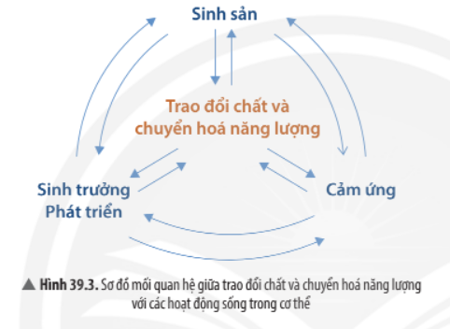
Câu 4. Quan sát Hình 39.3, hãy mô tả mối quan hệ giữa các hoạt động sống trong cơ thể.
- Các hoạt động sống trong cơ thể có mối quan hệ qua lại lẫn nhau, đảm bảo sự toàn vẹn, thống nhất giúp cơ thể tồn tại và phát triển.
- Trao đổi chất và chuyển hoá năng lượng cung cấp chất dinh dưỡng, năng lượng,... cho các hoạt động sinh sản, cảm ứng, sinh trưởng phát triển.
- Ngược lại, các hoạt động này cũng cung cấp nguyên liệu cho quá trình trao đổi chất và chuyển hoá năng lượng diễn ra thuận lợi.

Slide 10
Câu 5. Trong cơ thể sống, hoạt động trao đổi chất diễn ra không bình thường ảnh hưởng như thế nào đến các hoạt động sống khác?
Quá trình trao đổi chất không bình thường có ảnh hưởng lớn đến các hoạt động sống khác của cơ thể:
Quá trình trao đổi chất có mối quan hệ qua lại, tác động lẫn nhau với các hoạt động sống trong cơ thể, giúp chúng ta tồn tại, sinh trưởng và phát triển.
Khi quá trình trao đổi chất bị rối loạn, các hoạt động sống khác sẽ không được cung cấp đầy đủ chất dinh dưỡng cần thiết để hoạt động bình thường => Ảnh hưởng trực tiếp tới sức khoẻ con người.
Tương tự, nguồn nguyên liệu dùng cho quá trình trao đổi chất cũng không được sử dụng hiệu quả => Các chất dư thừa tồn đọng trong cơ thể là nguyên nhân gây thừa cân, béo phì,...

Slide 11
Bệnh suy dinh dưỡng ở trẻ em là do hoạt động sống nào chi phối? Giải thích.
Do hoạt động trao đổi chất và chuyển hoá năng lượng chi phối.
Hoạt động chuyển hoá năng lượng diễn ra không ổn định có thể khiến tất cả các cơ quan giảm phát triển, nhất là hệ cơ xương, ảnh hưởng trực tiếp đến chiều cao và tầm vóc của trẻ
Quá trình trao đổi chất bị rối loạn sẽ làm giảm khả năng hấp thu các chất dinh dưỡng, dẫn đến chán ăn, còi xương, chậm lớn và giảm trí tuệ ở trẻ em.
Trẻ bị suy dinh dưỡng thường thấp còi hơn các bạn cùng trang lứa.

Slide 12
BÀI 39:
CHỨNG MINH CƠ THỂ SINH VẬT LÀ MỘT THỂ THỐNG NHẤT
I. MỐI QUAN HỆ GIỮA TẾ BÀO VỚI CƠ THỂ VÀ MÔI TRƯỜNG
II. MỐI QUAN HỆ GIỮA CÁC HOẠT ĐỘNG SỐNG TRONG CƠ THỂ
- Cơ thể sinh vật là một thể thống nhất thể hiện ở mối quan hệ thống nhất giữa tế bào – Cơ thể - Môi trường và mối quan hệ giữa các hoạt động sống trong cơ thể.

